Slide 1


CLOUD
COMPUTING
Week 9

Slide 2
CLOUD COMPUTING (CC)
Merupakan gabungan pemanfaatan teknologi komputer
Dengan pemanfaatan berbasis Internet
Komputasi dapat berarti Teknologi Komputer yang
Memiliki software, harddisk, dan kebutuhan yang lain

Slide 3
CLOUD COMPUTING (CC)
Adalah teknologi yang memungkinkan pengguna
Melakukan kegiatan komputasi
(Menyimpan, dan mengakses data serta program)
Di dalam Internet.

Slide 4

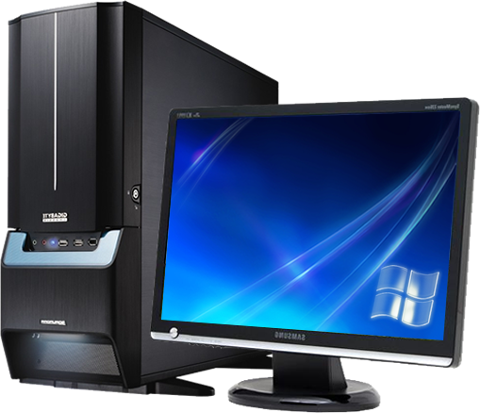
Operating
System
Software
Office
Hard Disk
Editing

Slide 5
CLOUD COMPUTING (CC)
pengguna dapat menggunakan aplikasi
tanpa perlu memasang / menginstall terlebih dahulu,
Dan pengguna dapat mengakses file pribadinya
dimanapun juga hanya dengan bermodalkan internet

Slide 6
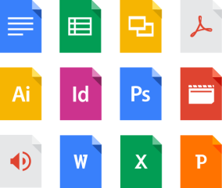
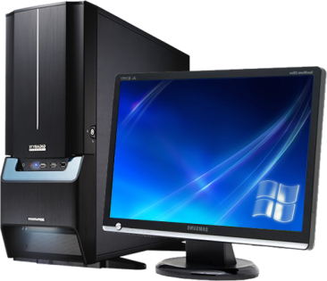
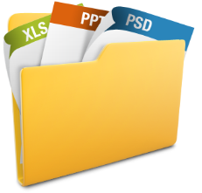
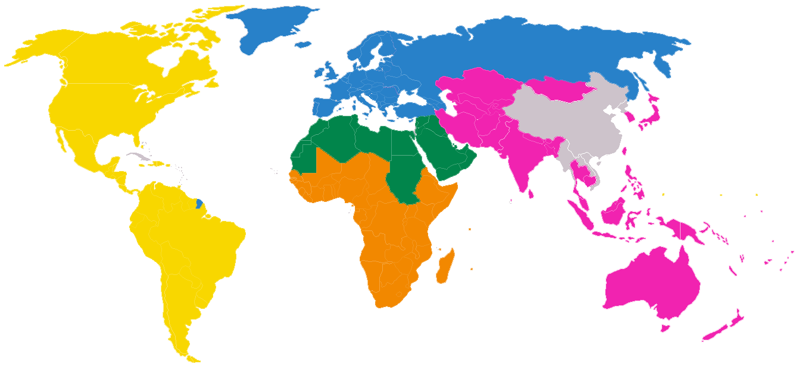

Slide 7
KARAKTER
Cloud Computing
Menurut NIST (National Institute of Standard and Technology)

Slide 8



1
RESOURCE POOLING
Layanan Cloud harus tersedia secara terpusat dan
dapat membagi resource/sumber daya secara efisien
sehingga dapat dimanfaatkan secara maksimal

Slide 9
2
On demands
self service
Layanan Cloud harus dapat dimanfaatkan pengguna
melalui mekanisme swalayan / otomatis dan langsung tersedia
saat dibutuhkan segera.

Slide 10
3
Broad
Network access
Layanan Cloud harus dapat diakses
dari mana saja, kapan saja, dengan alat apapun,
selama kita terhubung dengan jaringan Internet.
Mis: smartphone, PC, laptop, tablet, dsb.

Slide 11
4
RAPID
ELASTICITY
Layanan Cloud harus dapat menaikkan / menurunkan
kapasitas layanan sesuai kebutuhan pengguna.
Mis : Saat sebuah perusahaan ingin
meningkatkan jumlah storage bisa dengan cepat dilayani.

Slide 12
5
MEASURED SERVICE
Layanan Cloud harus menyediakan layanan pengukur
sumber daya yang dipakai secara detail,
sebab nantinya akan diperlukan dalam proses pembayaran.
Misal : ukuran bandwidth, storage, process,
jumlah pengguna aktif, dsb.

Slide 13
Jika salah satu dari 5 karakteristik :
resource pooling, on demands self service,
rapid elasticity, broad network access,
Dan measured service, tidak terpenuhi,
maka sebuah layanan belum dapat dikatakan sebagai
layanan Cloud Computing

Slide 14
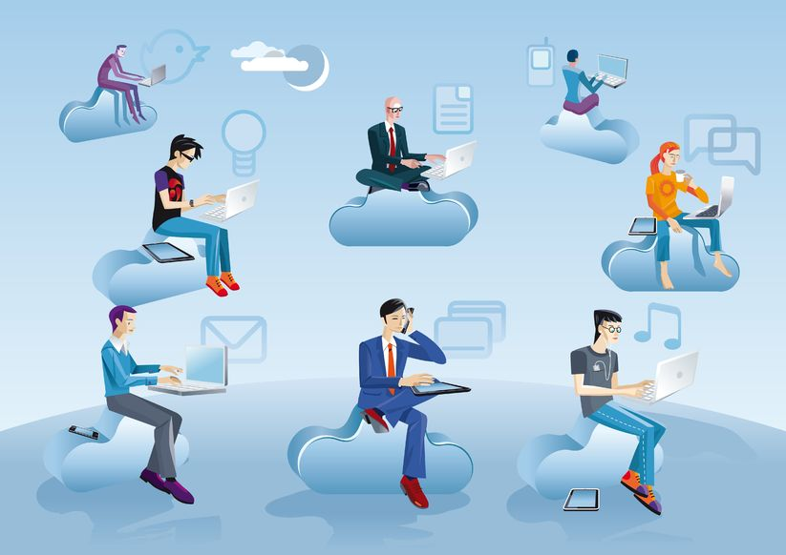
JENIS-JENIS LAYANAN CLOUD COMPUTING

Slide 15

Software as a Service (SaaS)
Layanan Cloud berupa software untuk pelanggan yang disediakan oleh Cloud Provider

Slide 16

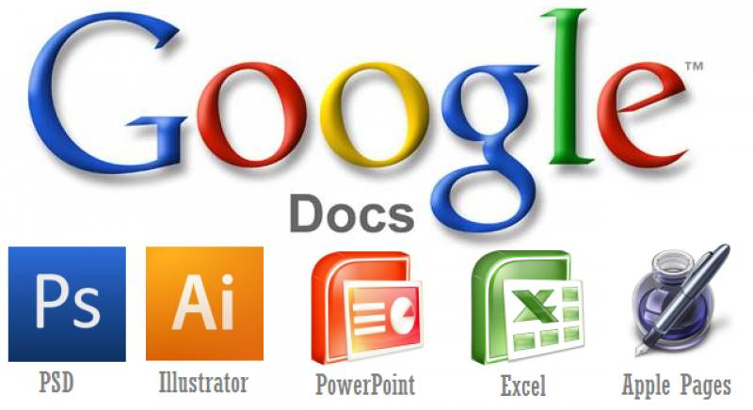
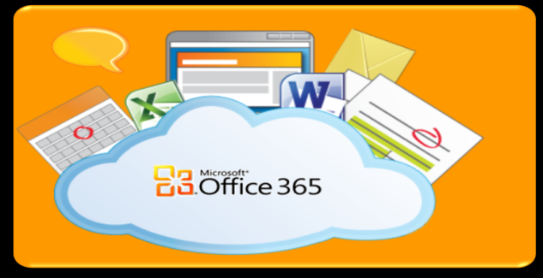
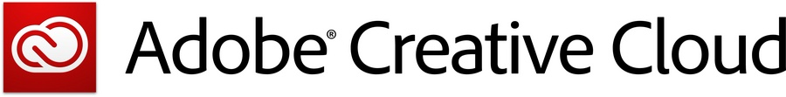
CONTOH SaaS
1. Layanan Produktivitas
Office 365
GoogleDocs
Adobe Creative Cloud

Slide 17

CONTOH SaaS
2. Layanan Email:
Gmail
Yahoomail
Livemail
dsb

Slide 18

CONTOH SaaS
3. Layanan Sosial Network:
Facebook
Twitter
Path
dsb

Slide 19
Keuntungan SaaS :
Tidak membutuhkan lisensi software
Hanya tinggal berlangganan dan membayar ke cloud provider

Slide 20
Platform as a Service (PaaS)
Layanan Cloud berupa seperangkat platform yang merupakan gabungan dari database, file system, web server, network dan peralatan lainnya.
Seperti kita menyewa sebuah kamar hotel, kita dapat menikmati semua pelayanan, dan tidur di kamar yang disewa tanpa perlu mempedulikan bagaimana perawatan dan lingkungan kamarnya.

Slide 21

PaaS umumnya memiliki infrastruktur :
Alat pengembangan berbasis Browser Internet
Skalabilitas, Access Control, Security dan web service lainnya
Integrasi yang mudah dengan aplikasi lain selama platform yang sama
Tersedia connector untuk terhubung dengan sistem diluar cloud

Slide 22

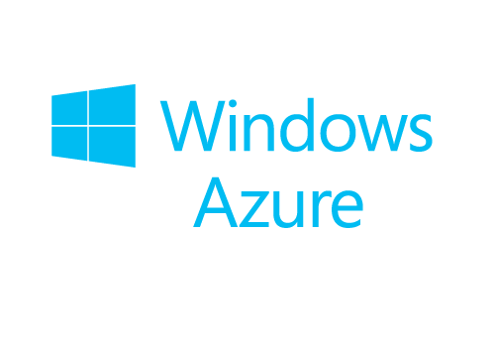
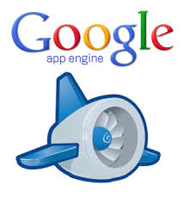

Contoh PaaS
Amazon Web Service
Windows Azure
Google App Engine

Slide 23
Keuntungan dari Paas :
pengembang / developer dapat fokus pada aplikasi yang sedang dikembangkan tanpa harus memikirkan “rumah” untuk aplikasi, karena hal tersebut sudah menjadi tanggung jawab cloud provider

Slide 24
Infrastructure as a Service (IaaS)
Layanan Cloud berupa seperangkat Infrastructure TI yang berupa unit komputasi, storage, memory, network, dsb.
Kita dapat mendefinisikan seberapa besar CPU, penyimpanan data, memory /RAM, bandwidth dan konfigurasi lainnya yang akan disewa.
Dapat dianalogikan seperti menyewa komputer kosong.
Kita sendiri yang mengatur dan mengisi aplikasinya.

Slide 25
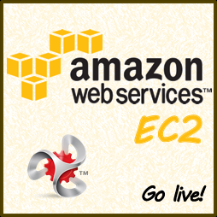
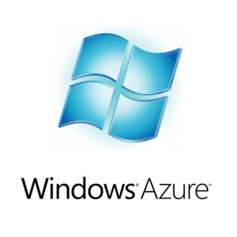

Contoh IaaS
Amazon EC2
Racspace Cloud
Windows Azure,
Dsb.

Slide 26
IaaS umumnya memiliki :
Memiliki pilihan virtual machine yang beragam, baik yang kosong, memiliki OS terinstal, maupun sudah terisi beberapa aplikasi penting
Kemampuan untuk meningkatkan computing baik secara manual atau otomatis
Terdapat tools untuk memproses banyak data maupun memproses aplikasi perhitungan yang rumit
Dapat menyimpan data pada beberapa lokasi geografis fisik

Slide 27
Keuntungan IaaS :
Anda tidak perlu membeli komputer fisik, dan konfigurasi komputer virtual tersebut dapat diubah dengan mudah

Slide 28
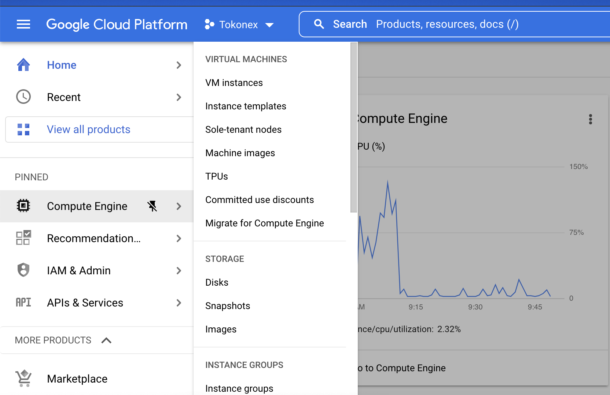

Slide 29
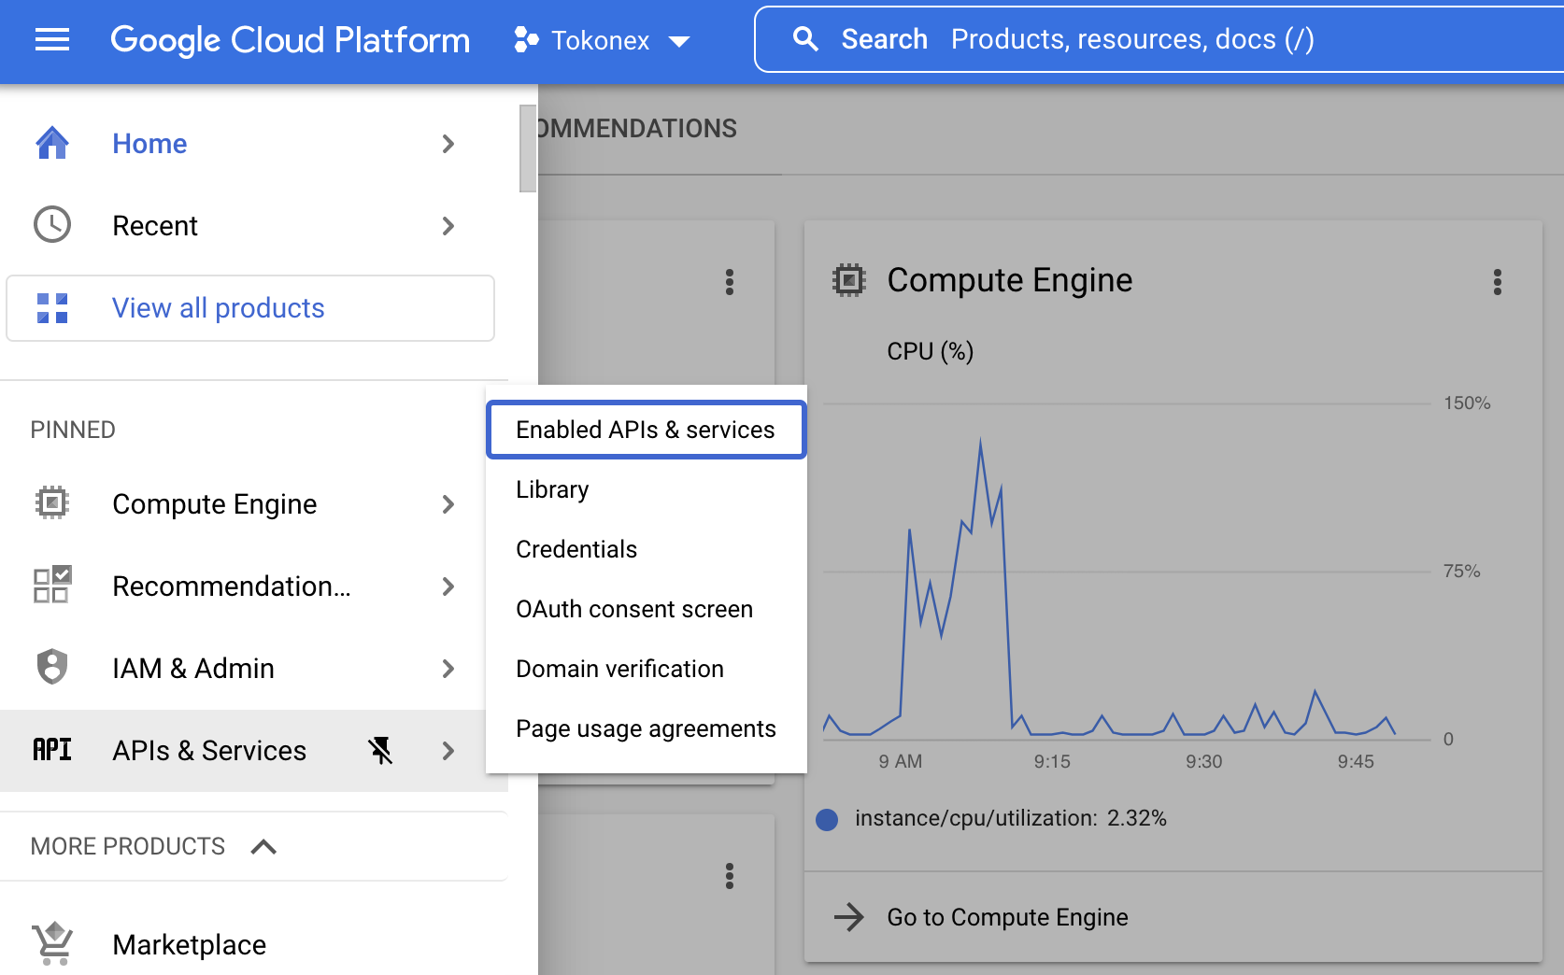

Slide 30
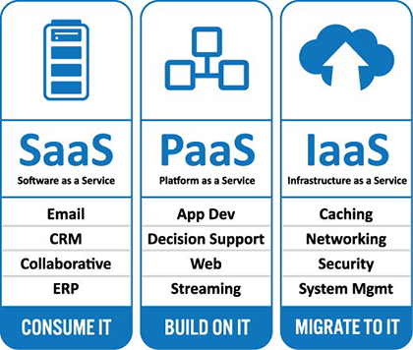

Slide 31
PENGELOMPOKAN CLOUD COMPUTING

Slide 32
PUBLIC CLOUD
1
Layanan Cloud Computing yang disediakan untuk masyarakat umum
Pengguna langsung mendaftar / membayar dan menikmati layanan yang ada
Public Cloud ada yang gratis ada yang bayar
Public Cloud gratis : Windows Live, Google Drive, Facebook, Twitter
Public Cloud bayar : Office365, Adobe Creative Cloud, SalesForce

Slide 33
PUBLIC CLOUD
Keuntungan :
Tidak perlu investasi dan maintenance infrastruktur
Tinggal pakai / bayar
Kerugian :
Tergantung dengan kualitas layanan internet yang kita pakai
Tidak semua provider menjamin keamanan data kita

Slide 34
PRIVATE CLOUD
2
Layanan Cloud Computing yang disediakan untuk memenuhi kebutuhan internal dari organisasi / perusahaan
Departemen IT akan berperan sebagai service provider, dan departemen lain sebagai user
Contoh layanannya :
SaaS : Web Application Internal, Sharepoint, Mail server, Database server untuk internal
PaaS : Sistem Operasi + Webserver + Framework + Database untuk internal
IaaS : Virtual Machine yang bisa di request sesuai kebutuhan

Slide 35
PRIVATE CLOUD
Keuntungan :
Keamanan data terjamin karena dikelola sendiri
Hemat bandwidth ketika layanan diakses hanya dari jaringan internal
Proses bisnis tidak tergantung pada koneksi internet tapi koneksi intranet
Kerugian :
Investasi besar karena kita yang harus menyiapkan sendiri
Butuh tenaga kerja untuk merawat dan menjamin layanan lancar

Slide 36
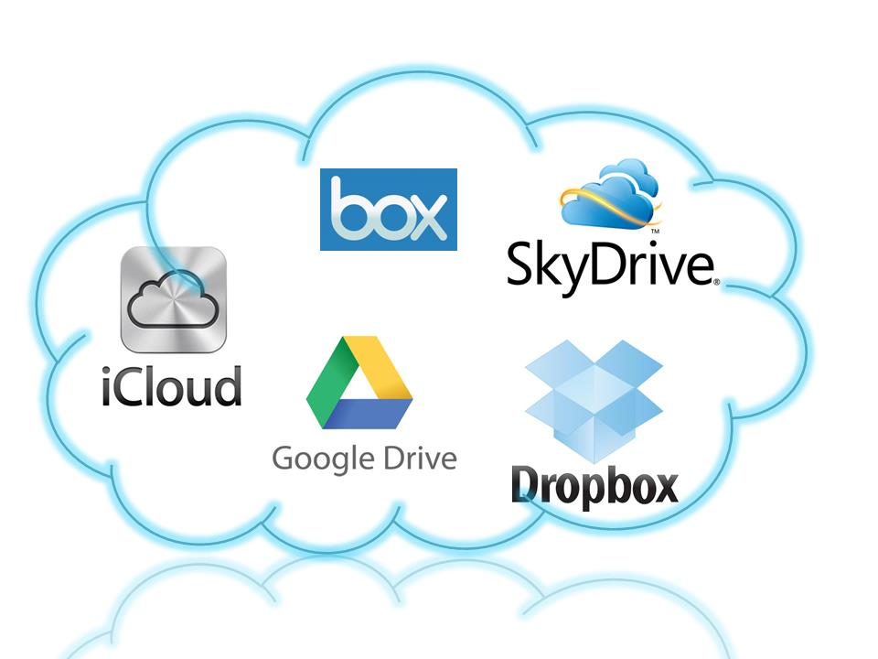
CLOUD STORAGE

Slide 37
CLOUD STORAGE
Media penyimpanan yang tersinkronisasi secara online
Sering digunakan sebagai media backup
Penyimpanan dalam cloud ini terintegrasi dan dapat dibuka kapan pun dimana pun selama ada koneksi internet
Berikut contohnya :

Slide 38
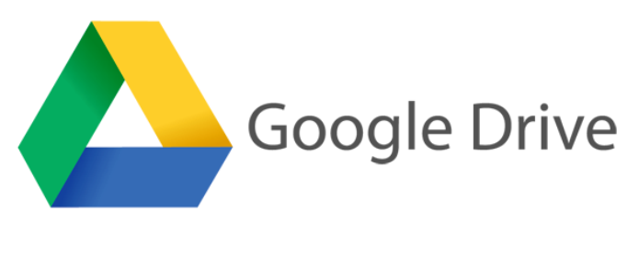
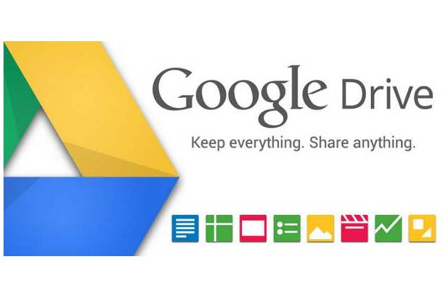
Dimiliki Google
Dapat dinikmati selama memiliki email google
Mendapat gratis 15GB
Cocok untuk android

Slide 39
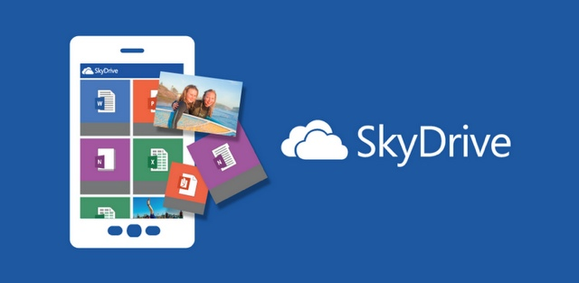

Milik Microsoft
Dapat membaca file Office secara online
Gratis 7GB

Slide 40
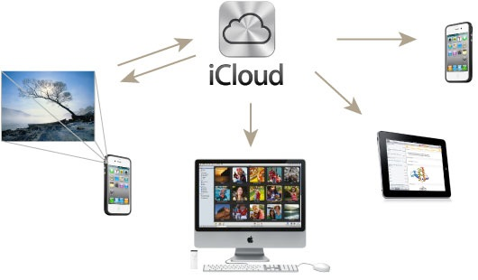
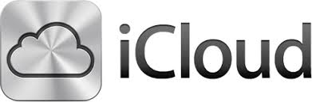
Dimiliki oleh Apple
Otomatis untuk pengguna produk Apple
Dapat sinkronisasi semua perangkat komputer ke mobile Apple

Slide 41
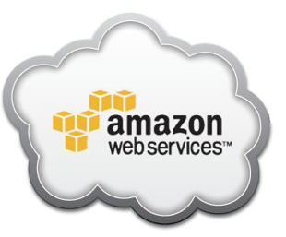
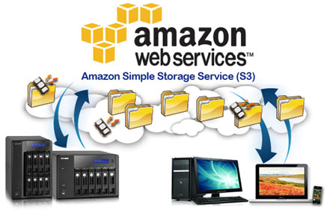
Cocok jika suka beli musik dan
Baca di Amazon
Dapat diakses di Kindle, android, maupunPC

Slide 42
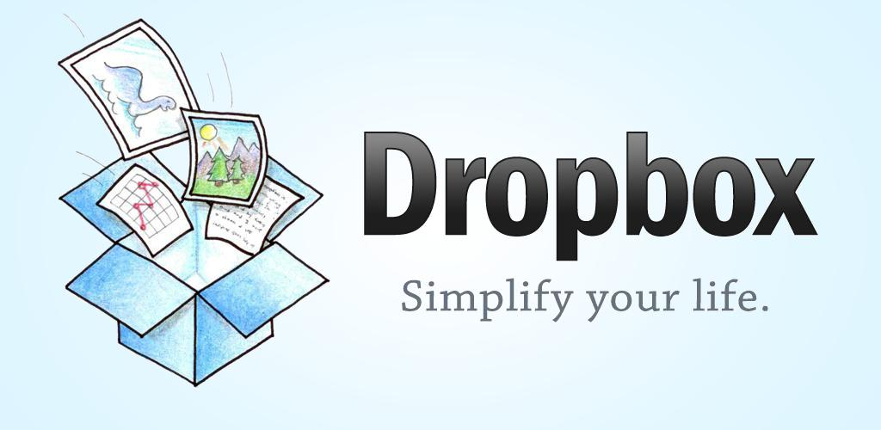
Dropbox
Aplikasi ini dapat berjalan di komputer maupun di mobile.
Register dan lakukan instalasi di perangkatmu
Mendapat gratis storage 2GB

Slide 43
Ringkasan
CLOUD COMPUTING (CC)
Adalah teknologi yang memungkinkan pengguna melakukan kegiatan komputasi (Menyimpan, dan mengakses data serta program) di dalam Internet.
Tren Komputasi Awan akan meningkat pesat dalam beberapa tahun ke depan khususnya dalam enterprose

